Slide 1
DEPARTAMENTO DE CIENCIAS ECONÓMICAS, ADMINISTRATIVAS
Y DE COMERCIO
CARRERA DE INGENIERÍA EN FINANZAS Y AUDITORÍA C.P.A
“PROPUESTA DE UN SISTEMA DE CONTROL INTERNO PARA LA COMPAÑÍA DE TRANSPORTE TURÍSTICO EXPLORACIÓN TURÍSTICA S.A. EXPLOTOURS CON EL FIN MEJORAR SU GESTIÓN ADMINISTRATIVA Y FINANCIERA EN EL TRANSPORTE TURISTICO EN EL ECUADOR”
MARÍA ELENA CASTILLO MARTÍNEZ
DR. AMARO BERRONES P., MSC DIRECTOR |  | DR. LUIS RODRÍGUEZ B., MSC CODIRECTOR

Slide 2
Contenidos.
1
CAPÍTULO 1: ASPECTOS GENERALES
2
CAPÍTULO 2: ANÁLISIS SITUACIONAL
3
CAPÍTULO 3: DIRECCIONAMIENTO ESTRATÉGICO
4
CAPÍTULO 4: DISEÑO DE LA PROPUESTA
5
CAPÍTULO 5: APLICACIÓN PRÁCTICA DE LA PROPUESTA
6
CAPÍTULO 6: CONCLUISIONES Y RECOMENDACIONES

Slide 3
CAPÍTULO 1
ASPECTOS GENERALES
RESEÑA HISTÓRICA
“Explotour” 3 furgonetas y 1 mini bus
La demanda obligó a la adquisición de nuevos vehículos
Aumento de capital dos a cinco millones de sucres
Existe un incremento de capital de doscientos a ochocientos dólares
1991
2000
1980
1999
Se constituye jurídicamente
“ objeto social: Prestar el servicio turístico de transporte de pasajeros desde su domicilio hacia los diferentes centros turísticos del país, en vehículos debidamente acondicionados”
El capital de cinco millones de sucres se convierte en doscientos dólares
En la actualidad, cuentan con 34 vehículos

Slide 4
CAPÍTULO 1
ASPECTOS GENERALES
Organigrama Estructural

Slide 5
CAPÍTULO 1
ASPECTOS GENERALES
OBJETIVOS
*Obtener el reconocimiento en el campo turístico
*Brindar servicios de alta calidad
* Lograr una continua innovación de las unidades
*Satisfacer las necesidades de los clientes a través de un servicio personalizado.
*Generar y mantener las relaciones con los clientes estratégicos
*Mantener un estándar de ventas o ingresos óptimos para el continuo crecimiento y desarrollo de la empresa

Slide 6
CAPÍTULO 2
ANÁLISIS SITUACIONAL
ÁREA DE GERENCIA
Regula el movimiento económico y financiero
ÁREA FINANCIERA
Se encarga del manejo económico financiero
ANÁLISIS INTERNO
FORTALEZAS | DEBILIDADES
Situación económica financiera sólida. Unidades de transporte en buen estado Infraestructura propia Servicio de transporte confortable y confiable. Amplia experiencia. | Ausencia de un plan estratégico de la compañía. La empresa no cuenta con manuales y procedimientos. No existe un código de ética Falta de comunicación Falta de organización

Slide 7
INFLUENCIAS MACROECONÓMICAS
INFLUENCIAS MICROECONÓMICAS
ANÁLISIS EXTERNO
OPORTUNIDADES | AMENAZAS
Alianzas con otras organizaciones Reconocimientos y confianza de los usuarios Ampliación del mercado nacional e internacional. Reconocimiento a nivel local y regional. Fidelidad de los clientes. | Inestabilidad política legal y tributaria Aparición de nuevas empresas Cambios constantes en la política salarial.

Slide 8
CAPÍTULO 3
DIRECCIONAMIENTO ESTRATÉGICO
“Brindar el mejor servicio de transporte turístico y empresarial de pasajeros, con la más alta calidad, satisfaciendo las necesidades de nuestros clientes.”
“Mantenernos como la mejor empresa en el servicio de transporte turístico y empresarial de pasajeros, brindando un servicio de excelencia y calidad, lo que nos ayudará a recibir a nuevos clientes estratégicos”.

Slide 9
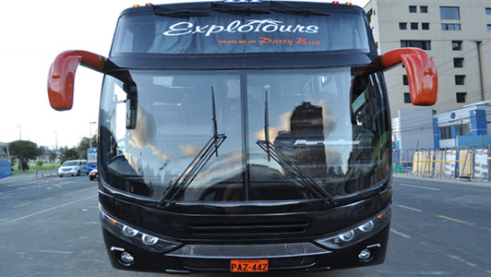
CAPÍTULO 3
DIRECCIONAMIENTO ESTRATÉGICO
POLÍTICA DE CALIDAD
La Compañía de Transporte Turístico Explotour S.A. con la finalidad de brindar a nuestros usuarios un servicio de excelente calidad. Se compromete a trabajar bajo el principio de calidad, mejorando continuamente sus procesos, cumpliendo con los requisitos legales, internos y externos.
VALORES Y PRINCIPIOS
Seguridad
Enfoque al cliente
Cumplimiento
Buen ambiente de trabajo
Innovación
Calidez
Flexibilidad

Slide 10
CAPÍTULO 4
DISEÑO DE LA PROPUESTA
METODOLOGÍA COSO ERM
Patrocinado y elaborado por el Committe of sponsoring Organizations of Treadway Comission
1992
Publicación del Informe COSO I
Dedicada a proporcionar orientación del control interno de la organización
2004 Complemento del COSO I
Mayor enfoque a la gestión de riesgos

Slide 11
El Comité de Organizaciones Patrocinador de la Comisión Treadway
Participación de auditores internos, contadores, administradores
Reunieron la información sobre tendencias y conocimientos relativos a control interno
La comisión fue creada con el objetivo de tener un marco conceptual compuesto por diferentes puntos de vista acerca del Control Interno.
El modelo es utilizando en bancos, organizaciones comerciales, manufactureras, de servicio y otras
Fue creado en Estados Unidos en el año1985
Presentó una visión actualizada de la materia
Participación de auditores internos, contadores, administradores
Reunieron la información sobre tendencias y conocimientos relativos a control interno
La comisión fue creada con el objetivo de tener un marco conceptual compuesto por diferentes puntos de vista acerca del Control Interno.
El modelo es utilizando en bancos, organizaciones comerciales, manufactureras, de servicio y otras
Fue creado en Estados Unidos en el año1985
Presentó una visión actualizada de la materia

Slide 12
INFORME
instrumento
directrices
implementación
C
O
S
O
*Eficiencia y eficacia en las operaciones
*Confiabilidad de los estados financieros
*Cumplimiento de disposiciones legales
Diseñado con el objeto de proporcionar un grado de seguridad razonable en cuanto a la consecución de objetivos dentro de las siguientes categorías:

Slide 13
COMPONENTES DEL INFORME
C
O
S
O

Slide 14
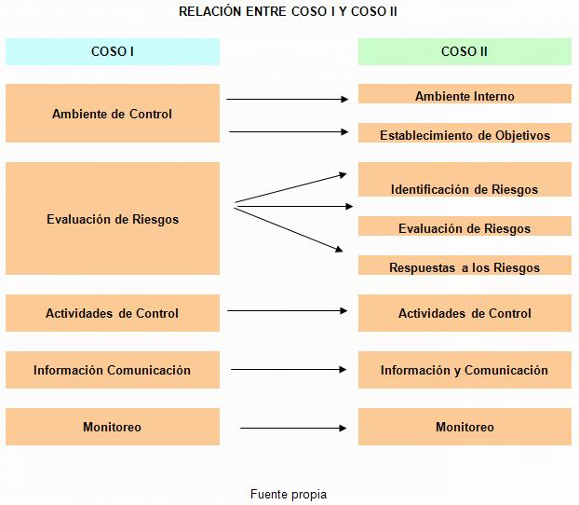
Relación entre COSO I y COSO II.

Slide 15
COMPONENTES DE
C
O
S
O
E
R
M
Ambiente Interno
Establecimiento de Objetivos
Se considera la estrategia de riesgos en la formulación de objetivos.
Establece una filosofía de gestión de riesgos.
*Filosofía de la administración de riesgos
*Apetito al riesgo
*Integridad y valores éticos
*estructura de gestión integral de riesgos
*Objetivos estratégicos
*Objetivos relacionados
*Tolerancia al Riesgo

Slide 16
COMPONENTES DE
C
O
S
O
E
R
M
Identificación de Eventos
Evaluación de Riesgos
Identificar Riesgos y Oportunidades.
Probabilidad e impacto del riesgo.
*Eventos
*Técnicas de Identificación de eventos.
Se evalua desde una doble perspectiva, inherente y residual.

Slide 17
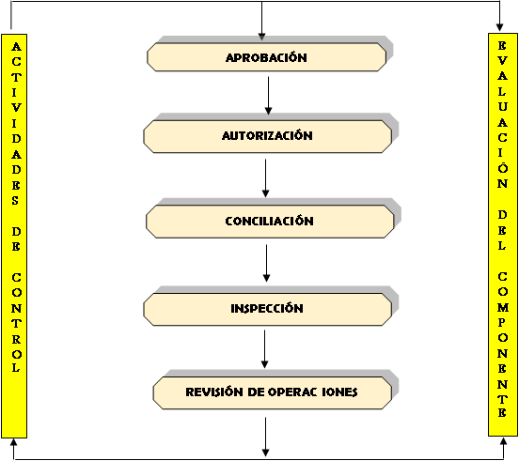
COMPONENTES DE
C
O
S
O
E
R
M
Respuesta al Riesgo
Actividades de Control
Identificar y evaluar posibles respuestas al riesgo.
Políticas y procedimientos.
Evaluación del Componente
*Evitar,
*Reducir
*Compartir
Aceptar,

Slide 18
COMPONENTES DE
C
O
S
O
E
R
M

Slide 19
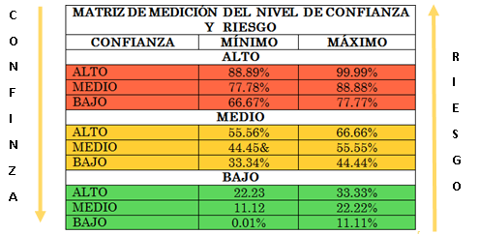
CAPÍTULO 5
APLICACIÓN PRÁCTICA DE LA PROPUESTA
EVALUACIÓN DEL CONTROL INTERNO
Se diseñó un CUESTIONARIO que permita evaluar las actividades de las áreas antes mencionadas.
La medición de riesgo se determinó en base a las siguientes escalas de valoración .
Nivel de confianza = Calificación total * 100 Ponderación Total
Nivel de riesgo = 100 - Nivel de confianza

Slide 20
CAPÍTULO 5
APLICACIÓN PRÁCTICA DE LA PROPUESTA
RESULTADOS DE LA EVALUACIÓN DEL CONTROL INTERNO
MATRIZ DE PONDERACIÓN | PONDERACIÓN | CALIFICACIÓN | PORCENTAJE |  | NIVEL DE RIESGO
 |  |  | NC | NR
Ambiente de Control | 405 | 284 | 70% | 30% | ALTO- BAJO
Establecimiento de Objetivos | 171 | 106 | 62% | 38% | MEDIO-BAJO
Identificación de Riesgos | 207 | 133 | 64% | 36% | MEDIO - BAJO
Evaluación de Riesgo | 151 | 106 | 70% | 30% | ALTO – BAJO
Respuesta a los Riesgos | 185 | 155 | 84% | 16% | MEDIO-BAJO
Actividades de Control | 180 | 141 | 78% | 22% | ALTO- BAJO
Información y Comunicación | 154 | 91 | 59% | 41% | BAJO - MEDIO
Supervisión y Monitoreo | 143 | 96 | 67% | 33% | BAJO - MEDIO
TOTAL | 1596 | 1112

Slide 21
CAPÍTULO 5
APLICACIÓN PRÁCTICA DE LA PROPUESTA
RESULTADOS DE LA EVALUACIÓN DEL CONTROL INTERNO
AMBIENTE INTERNO
No cuenta con un código de conducta ética y moral
ESTABLECIMIENTO DE OBJETIVOS
IDENTIFICACIÓN DE EVENTOS
No existe un nivel de comunicación eficiente que permita identificar los eventos
Carece de una estructura organizativa y un manual de funciones
Las políticas, normas procedimientos contable- financiero no son actualizados con frecuencia
EVALUACIÓN DE RIESGOS
No cuenta con información oportuna y confiable al no existir copias de respaldo de los gastos incurridos.
No existe un sistema contable sólido
REPUESTA A LOS RIESGOS
No cuentan con una metodología para analizar y tomar decisiones sobre respuestas a los riesgos, por lo tanto no minimizan los mismos.
ACTIVIDADES DE CONTROL
A la ausencia de una matriz de riesgos, y a la inexistencia de un diseño para aplicación de controles
INFORMACIÓN Y COMUNICACIÓN
Ausencia de canales de comunicación que permitan la supervisión.
MONITOREO
No cuenta con un departamento de auditoria

Slide 22
CAPÍTULO 5
APLICACIÓN PRÁCTICA DE LA PROPUESTA
1. AMBIENTE INTERNO
Implementar la estructura organizacional
Aplicar el código de conducta.
Adoptar el manual de funciones que se elaboró para gerencia y el área financiera.
PROPUESTA DE IMPLEMENTACIÓN DE MEJORAS DE CONTROL INTERNO

Slide 23
CAPÍTULO 5
APLICACIÓN PRÁCTICA DE LA PROPUESTA
PROPUESTA DE IMPLEMENTACIÓN DE MEJORAS DE CONTROL INTERNO

Slide 24
CAPÍTULO 5
APLICACIÓN PRÁCTICA DE LA PROPUESTA
PROPUESTA DE IMPLEMENTACIÓN DE MEJORAS DE CONTROL INTERNO

Slide 25
CAPÍTULO 5
APLICACIÓN PRÁCTICA DE LA PROPUESTA
Manual de Funciones
PROPUESTA DE IMPLEMENTACIÓN DE MEJORAS DE CONTROL INTERNO

Slide 26
CAPÍTULO 5
APLICACIÓN PRÁCTICA DE LA PROPUESTA
2. ESTABLECIMIENTO DE OBJETIVOS
PROPUESTA DE IMPLEMENTACIÓN DE MEJORAS DE CONTROL INTERNO

Slide 27
CAPÍTULO 5
APLICACIÓN PRÁCTICA DE LA PROPUESTA
3. IDENTIFICACIÓN DE EVENTOS
PROPUESTA DE IMPLEMENTACIÓN DE MEJORAS DE CONTROL INTERNO

Slide 28
CAPÍTULO 5
APLICACIÓN PRÁCTICA DE LA PROPUESTA
4. EVALUACIÓN DE RIESGOS
 | Matriz de severidad | IMPACTO
 |  | Leve 5 | Tolerable 10 | Moderado 15
PROBABILIDAD | Baja 1 | Riesgo Leve | Riesgo Tolerable | Riesgo Moderado
 | Media 2 | Riesgo Tolerable | Riesgo Moderado | Riesgo Alto
 | Alta 3 | Riesgo Moderado | Riesgo Alto | Riesgo Alto
PROPUESTA DE IMPLEMENTACIÓN DE MEJORAS DE CONTROL INTERNO
CRITERIOS DE SEVERIDAD
ZONAS | LÍMITES
BAJA 1 | Del 0% al 25%
MEDIA 2 | Del 25,01% al 70%
ALTA 3 | Del 70,01% al 100%
Nivel de Riesgo = Probabilidad de Riesgo * Impacto de Riesgo

Slide 29
CAPÍTULO 5
APLICACIÓN PRÁCTICA DE LA PROPUESTA
4. EVALUACIÓN DE RIESGOS
PROPUESTA DE IMPLEMENTACIÓN DE MEJORAS DE CONTROL INTERNO

Slide 30
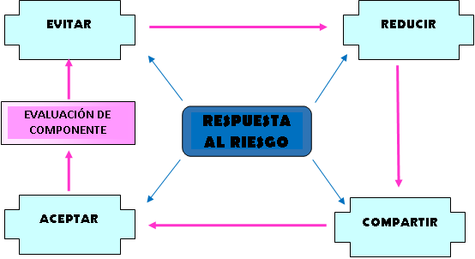
CAPÍTULO 5
APLICACIÓN PRÁCTICA DE LA PROPUESTA
5. RESPUESTA AL RIESGO
PROPUESTA DE IMPLEMENTACIÓN DE MEJORAS DE CONTROL INTERNO
La compañía ha considerado como estrategia de respuesta al riesgo:
Mitigar el riesgo a través de la aplicación de controles necesarios para las actividades de cada procedimiento.

Slide 31
CAPÍTULO 5
APLICACIÓN PRÁCTICA DE LA PROPUESTA
6. ACTIVIDADES DE CONTROL
PROPUESTA DE IMPLEMENTACIÓN DE MEJORAS DE CONTROL INTERNO

Slide 32
CAPÍTULO 5
APLICACIÓN PRÁCTICA DE LA PROPUESTA
6. ACTIVIDADES DE CONTROL
PROPUESTA DE IMPLEMENTACIÓN DE MEJORAS DE CONTROL INTERNO

Slide 33
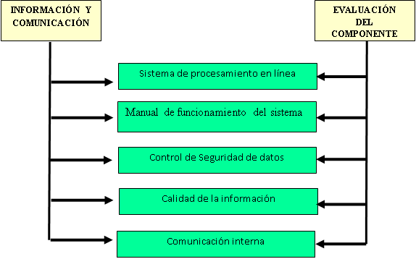
CAPÍTULO 5
APLICACIÓN PRÁCTICA DE LA PROPUESTA
7. INFORMACIÓN Y COMUNICACIÓN
PROPUESTA DE IMPLEMENTACIÓN DE MEJORAS DE CONTROL INTERNO

Slide 34
CAPÍTULO 5
APLICACIÓN PRÁCTICA DE LA PROPUESTA
8. MONITOREO
PROPUESTA DE IMPLEMENTACIÓN DE MEJORAS DE CONTROL INTERNO

Slide 35
CAPÍTULO 6
CONCLUSIONES Y RECOMENDACIONES
* El gerente tiene a su cargo actividades tanto administrativas, financieras como operativas, es decir que en la compañía no existe una segregación adecuada de funciones, ocasionado que el control de las actividades sea realizada por una sola persona desde el principio hasta el final. | * Definir y delimitar las funciones de cada puesto utilizando organigramas en los que se identifique claramente la cadena de mando, asignando autoridad y responsabilidad al personal de tal forma que las actividades desarrolladas no se encuentren duplicadas o desatendidas dentro de los diferentes niveles de la organización.
* Carece de un manual de funciones que facilite la ubicación y orientación del personal, además de que permita establecer claras delimitaciones en las funciones y responsabilidades de cada cargo. | * Se complementará con la realización de un manual de funciones de las áreas de Gerencia y Financiera en el que conste las funciones, responsabilidades que debe desempeñar cada uno de los directivos y empleados dentro de la compañía.

Slide 36
CAPÍTULO 6
CONCLUSIONES Y RECOMENDACIONES
* La Compañía de Transporte Turístico Explotour S.A no cuenta con un código de ética que sirva como un marco de referencia para el desarrollo de la práctica profesional, en el que detalle claramente las normas de conducta, valores y principios que debe asumir cada persona que conforma la compañía y a su vez emplear en el desempeño de sus actividades diarias. | * Aprobar y socializar el código de conducta propuesto en este trabajo, difundiendo ejemplares necesarios para la entrega posterior a todos los miembros de la compañía
* Las funciones y los procedimientos desarrollados para el Área de Gerencia y al Área Financiera no se encuentran formalizados. Esta formalización, debe considerar que las actividades y responsabilidades deben ser asignadas, comprendidas por el personal y monitoreadas por gerencia | * Crear una unidad especializada en el área de control y monitoreo que se encargue de evaluar y dar seguimiento a las distintas actividades con el fin de detectar cualquier desviación en los procedimientos, políticas y normas desarrolladas y puestas en marcha.

